Slide 1
STEEL BEAM ｜ 觀念講義
梁桿件（受撓構材）
不必死記幾十條公式 — 整個單元只在回答一個問題：這根梁有沒有資格把 Mp 用完？
核心考點
鋼結構設計「梁桿件（受撓構材）」觀念講義｜原理 → 三道關卡 → 代公式

Slide 2
TOPIC MAP
本單元四塊拼圖
1
2
① 底層物理：LTB 的由來
② 三道關卡（逐級扣減）
上翼板受壓想側移、下翼板受拉不肯動，被腹板綁在一起 → 只能一邊側移一邊扭轉。
斷面本錢 Mp → 板件寬厚比 FLB → 側撐間距 LTB → 截頂 × φb，取最不利者控制。
3
4
③ 獨立檢核線
④ 代公式的坑
腹板剪力 Vn 與服務載重下的使用性撓度 δ，與彎矩無關，但任一沒過一樣不合格。
Zx ≠ Ix/c、殘留應力只動 Mr 與 Lr、弱軸沒有 LTB、多側撐段必須逐段算。

Slide 3
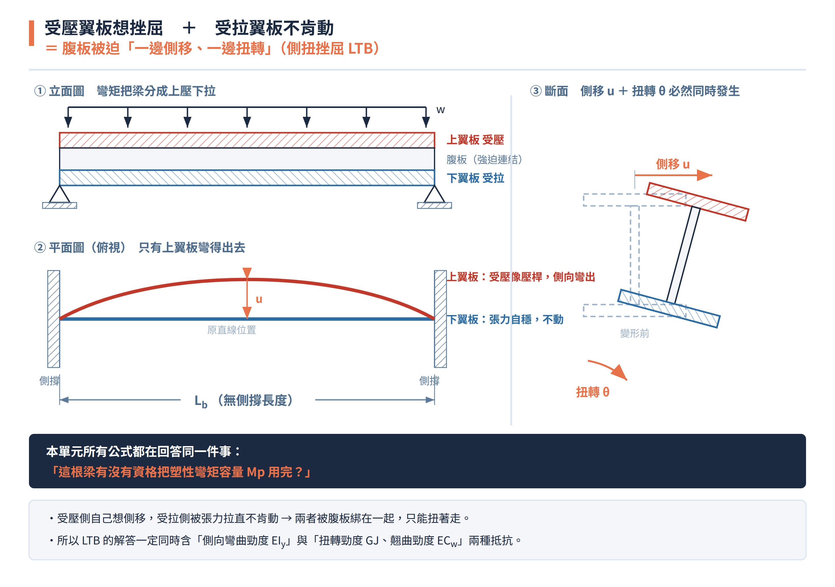
DIAGRAM · 觀念圖解
為什麼梁「側移」的同時一定會「扭轉」？
觀念解讀
上翼板受壓，本質就是一根被壓的桿件，它想往側向（弱軸方向）挫屈。
下翼板受拉，張力具有自我穩定的效果，它被拉直、不肯側移。
兩片翼板被腹板強迫連結，一個想動一個不動 → 斷面只能扭著走，這就是側扭挫屈 LTB。
所以 LTB 的解答同時含側向彎曲勁度 EIy、扭轉勁度 GJ 與翹曲勁度 ECw — 這三個符號一出現就是 LTB 題。
記憶點：LTB 是「側移 u」與「扭轉 θ」的耦合行為，不是單純的側向挫屈。

Slide 4
OVERVIEW · 整體作答流程
拿到任何一題梁，先問這三句話
① 整理斷面性質：Zx、Sx、Ix、ry（非對稱斷面須分開求 ENA 與 PNA）
關卡一：翼板 λf 與腹板 λw 都 ≤ λp 嗎？
是（結實）
否（半結實／細長）
板件不會先皺
可進第二關爭取 Mp
板件中途挫屈
強度先做線性折減
關卡二：無側撐長度 Lb 落在哪一區？
Lb ≤ Lp
Lp < Lb ≤ Lr
Lb > Lr
塑性區
Mn = Mp（不乘 Cb）
非彈性 LTB 區
線性內插 × Cb ≤ Mp
彈性 LTB 區
min(Cb·Mcr, Mp)
兩關都過完後取最不利者，再乘 φb = 0.90；最後別忘了回頭補剪力與撓度兩條獨立檢核線。

Slide 5
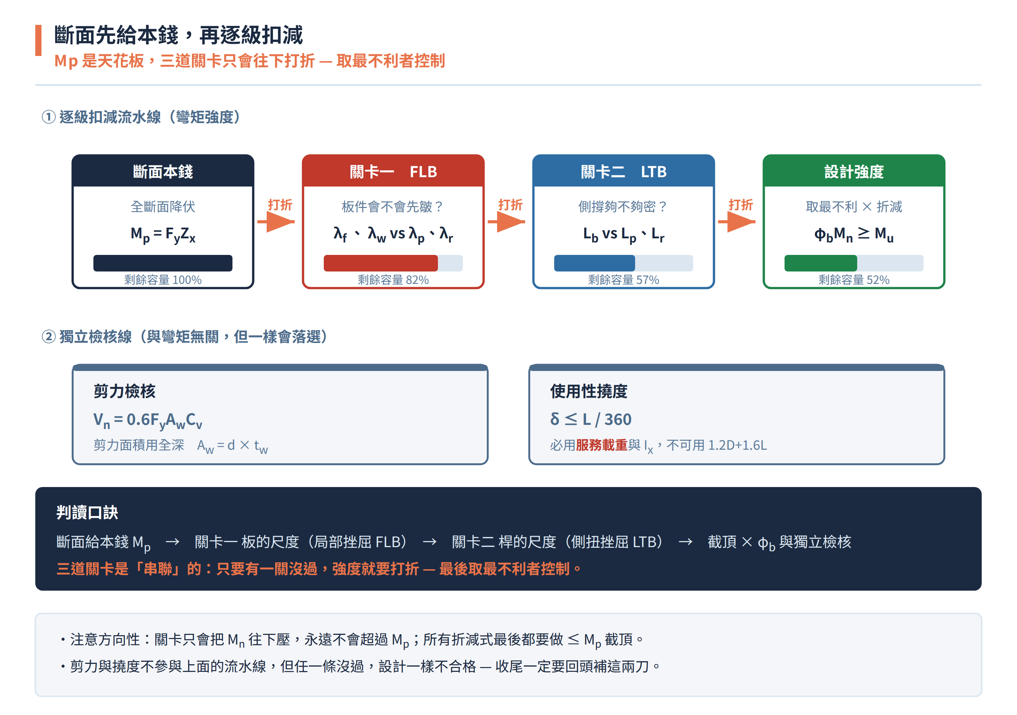
DIAGRAM · 架構圖
斷面先給本錢，關卡只會往下扣 — 永遠不會往上加
觀念解讀
Mp = Fy·Zx 是這個斷面的天花板，所有後續計算都只能等於或低於它。
三道關卡是串聯的：任一關沒過就要打折，最後取最不利者控制。
剪力與撓度不在這條流水線上，但它們是獨立的淘汰線 — 沒過一樣要改斷面。
所有折減公式最後都必須做 ≤ Mp 的截頂，這是閱卷最常扣分的一步。

Slide 6
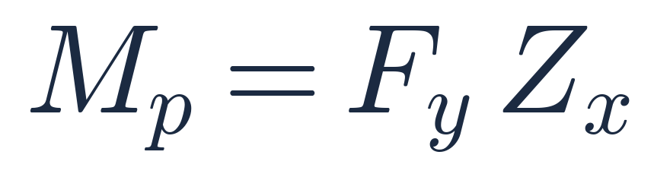
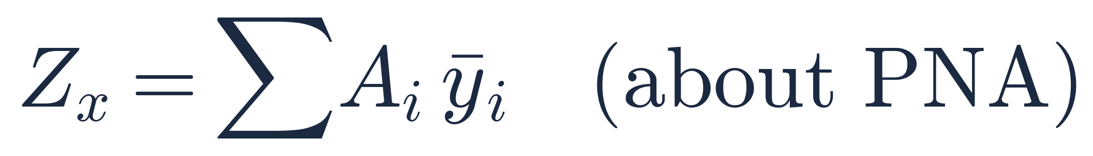
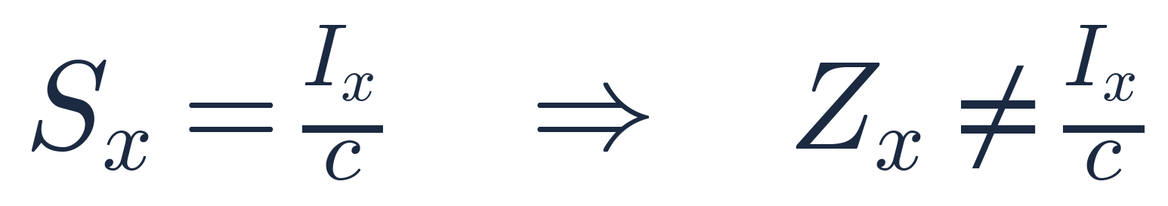
FORMULA · 斷面本錢
起手式：先把 Mp、Zx、Sx 的關係釐清
塑性彎矩容量（天花板）
塑性斷面模數：PNA 上下面積對 PNA 取一次矩總和
彈性斷面模數（注意兩者不同）
Zx 的計算完全不需要 Ix：先找等面積軸 PNA，再把上下兩塊面積各自乘上「該塊形心到 PNA 的距離」相加即可。Sx 才是用 Ix 除以最外緣距離 c。

Slide 7
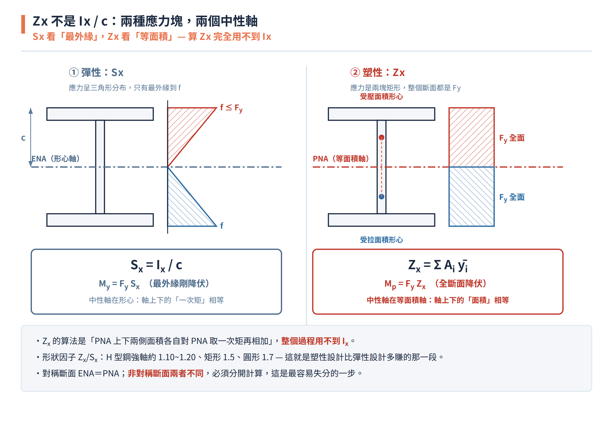
DIAGRAM · 觀念圖解
同一個斷面，為什麼有兩個中性軸？
觀念解讀
彈性階段應力呈三角形分布，只有最外緣到達 f → 中性軸落在形心（ENA），一次矩相等。
全斷面降伏後應力是上下兩塊矩形 ±Fy → 力平衡要求受壓面積 = 受拉面積，中性軸移到等面積軸（PNA）。
形狀因子 Zx/Sx 就是塑性設計比彈性設計多賺的那一段：H 型強軸約 1.10~1.20。
對稱斷面 ENA = PNA；非對稱斷面（如單槽鋼、加勁 T 型）兩者不同，必須分開計算。

Slide 8
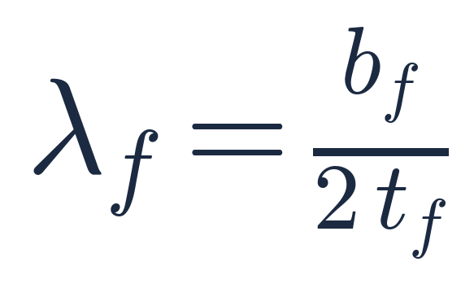
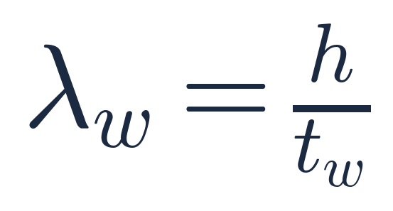
FORMULA · 關卡一 局部挫屈 FLB
板的尺度：寬厚比怎麼量、怎麼比
翼板寬厚比（懸臂板，懸出長度是「半寬」）
腹板寬厚比（兩端支承板，h 為腹板「淨高」）
與規範限值比對，判定結實／半結實
翼板與腹板必須分別檢核，兩者都 ≤ λp 才算結實斷面。任一項落入半結實，該項的折減值就是這一關的答案。

Slide 9
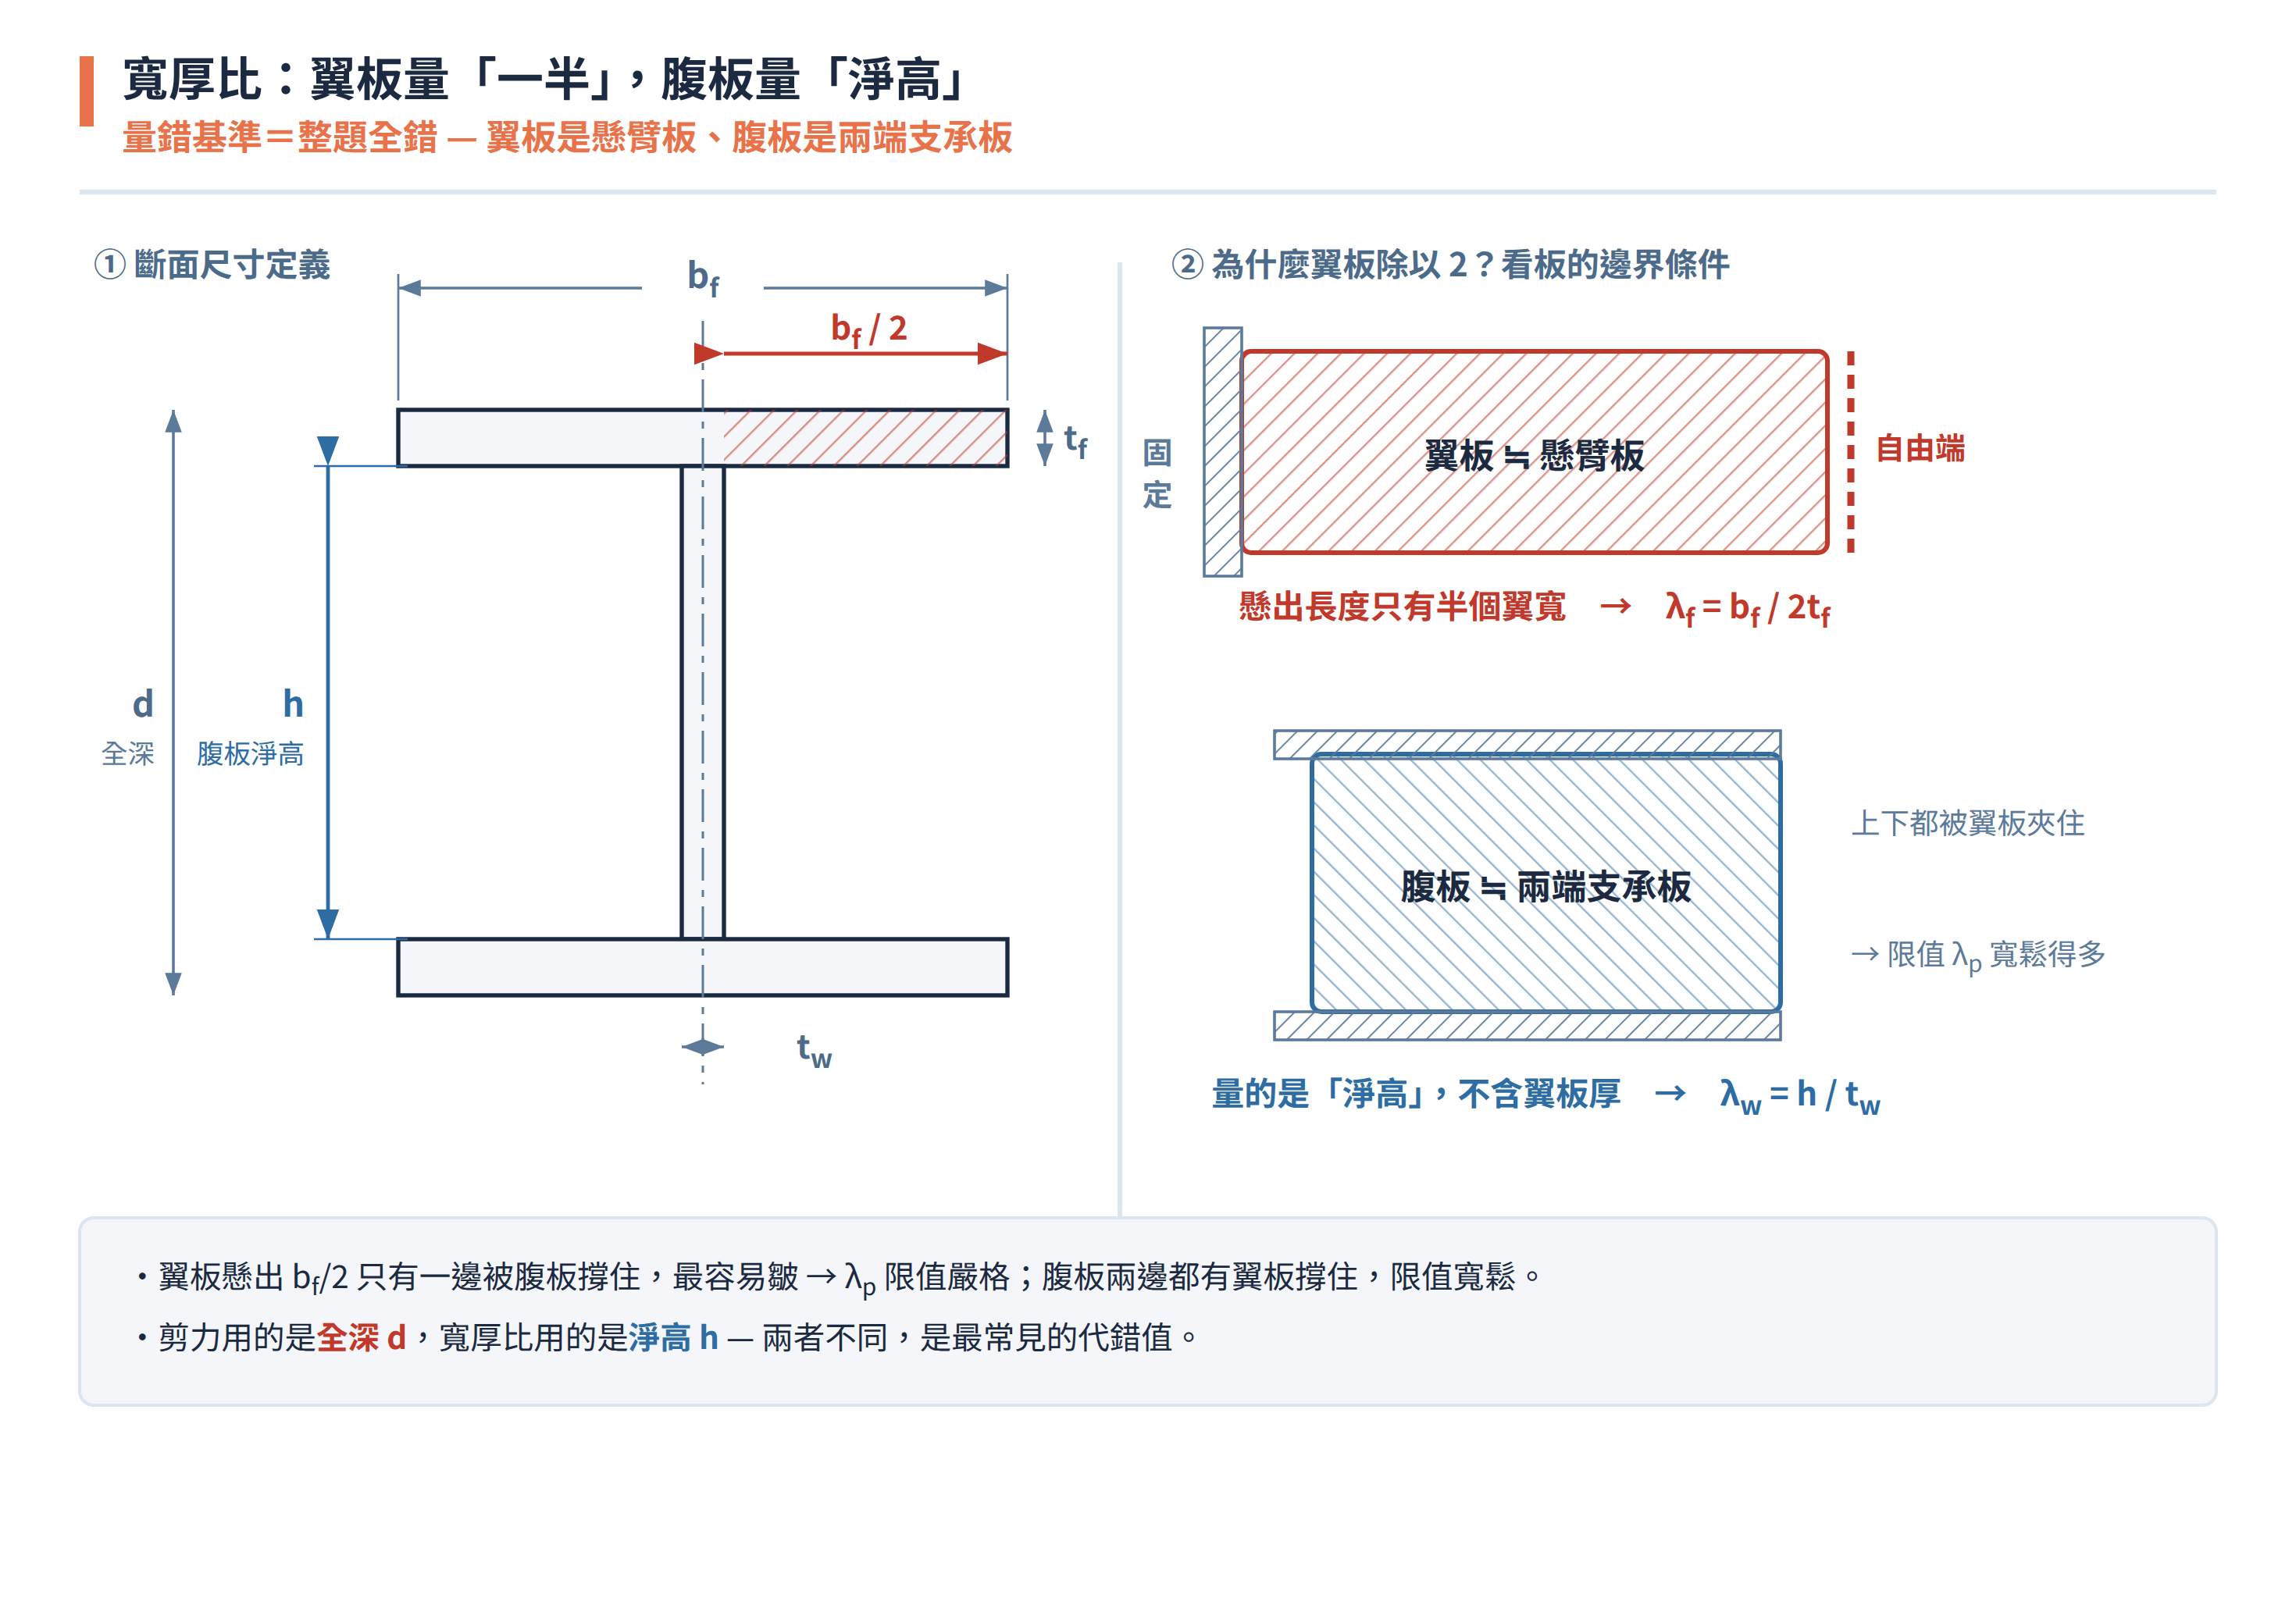
DIAGRAM · 觀念圖解
為什麼翼板要除以 2、腹板卻用淨高？
觀念解讀
翼板只有一邊被腹板撐住，等同一片懸臂板 → 有效懸出長度只有 bf/2，最容易先皺。
腹板上下都被翼板夾住，是兩端支承板 → 邊界條件強得多，λp 限值也寬鬆得多。
腹板寬厚比取的是「淨高 h」（扣掉翼板厚與圓角），不是全深 d。
同一題裡 d 與 h 會同時出現：剪力面積用 d、寬厚比用 h — 代錯就整題報銷。

Slide 10
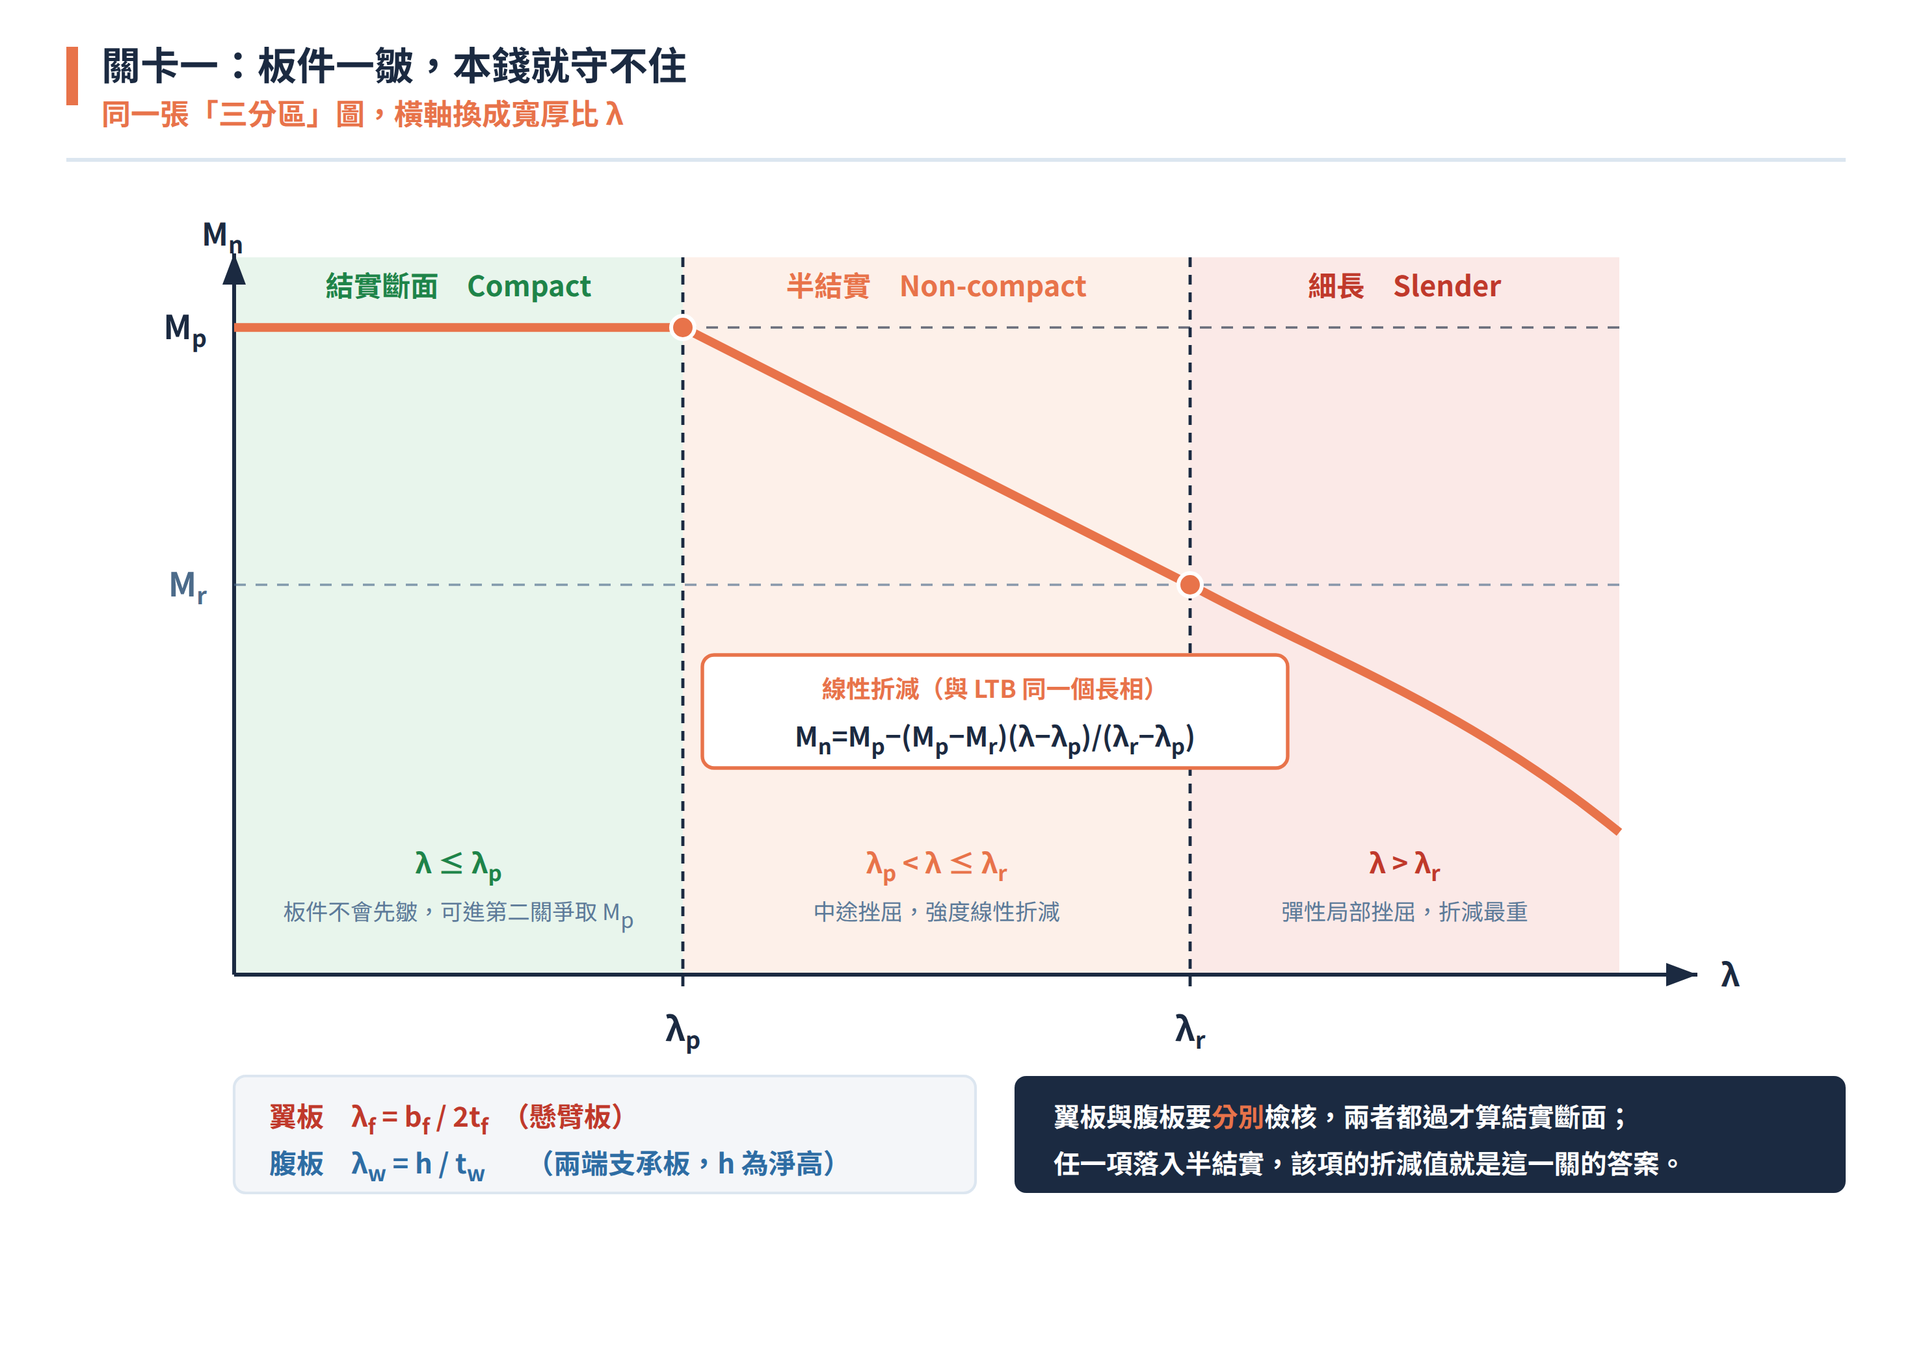
DIAGRAM · 觀念圖解
板件的三分區：結實 / 半結實 / 細長
觀念解讀
結實（λ ≤ λp）：板件撐得住，強度可以爭取到 Mp，交給關卡二去判。
半結實（λp < λ ≤ λr）：板件在到達 Mp 之前就挫屈，強度在 Mp 與 Mr 之間線性折減。
細長（λ > λr）：進入彈性局部挫屈，折減最重，實務上通常直接改用較厚的板。
注意這條折線的長相與關卡二的 Mn–Lb 曲線完全一樣 — 只是橫軸換成 λ，記一次就好。

Slide 11
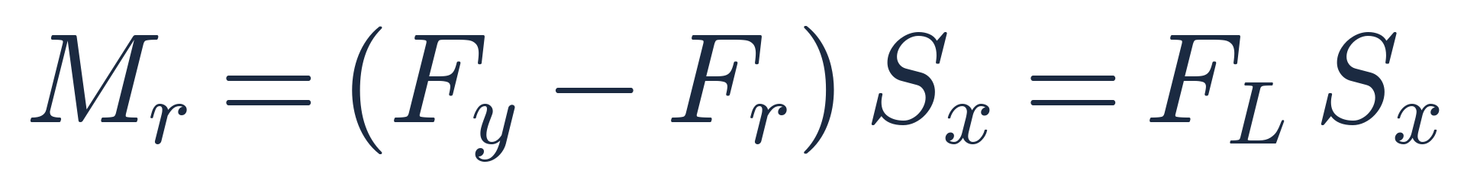
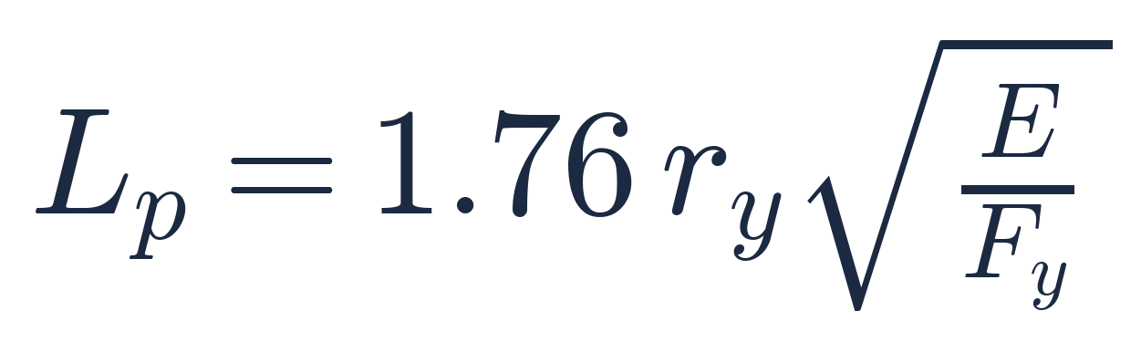
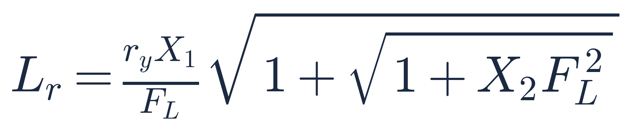
FORMULA · 關卡二 分界點
先算出四個數字：Mp、Mr、Lp、Lr
殘留應力（熱軋 / 銲接）
開始降伏彎矩 — 折線的右端點高度
塑性區與非彈性區的分界長度
非彈性區與彈性區的分界長度
Lr 式中的 X1、X2 為斷面常數（X1 = (π/Sx)√(EGJA/2)，X2 = 4(Cw/Iy)(Sx/GJ)²），多數題目會直接給。FL = Fy − Fr 是 Fr 唯一會出現的第二個地方。

Slide 12
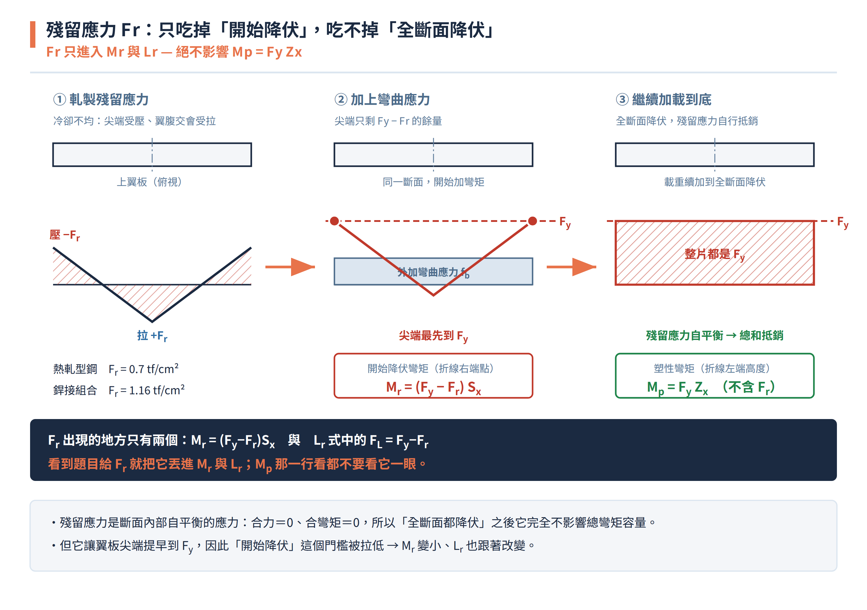
DIAGRAM · 觀念圖解
殘留應力吃掉的是「開始降伏」，不是「全斷面降伏」
觀念解讀
軋製冷卻不均，翼板尖端殘留壓應力、翼腹交會處殘留拉應力，整體自平衡（合力與合彎矩都是 0）。
加上外加彎曲應力後，尖端只剩 Fy − Fr 的餘量 → 提早降伏 → Mr = (Fy − Fr)Sx。
但繼續加載到全斷面降伏時，自平衡的殘留應力完全被抹平 → Mp = Fy·Zx 一點都不受影響。
所以 Fr 只進入兩個地方：Mr 與 Lr。看到題目給 Fr，Mp 那一行看都不要看它一眼。

Slide 13
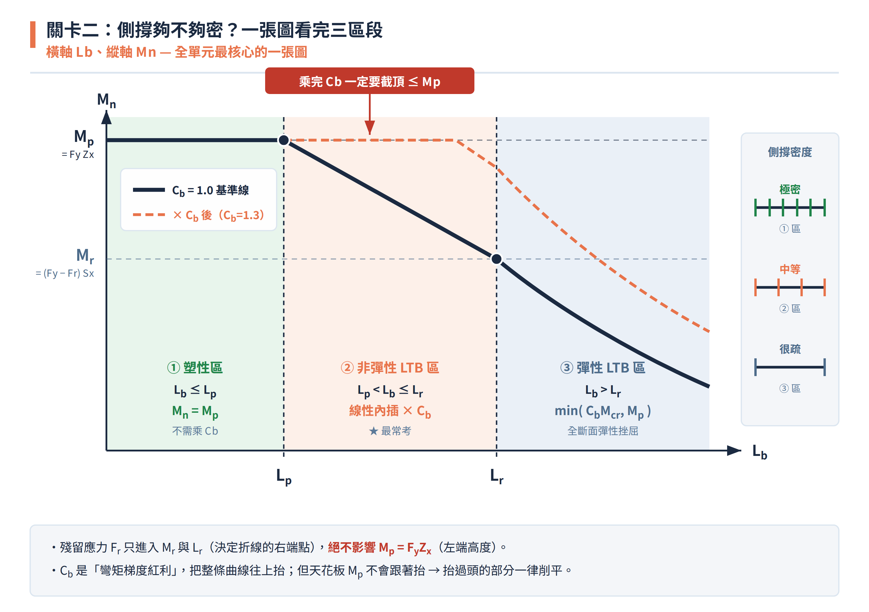
DIAGRAM · 核心圖解 ★
全單元最核心的一張圖：Mn 隨 Lb 的三區段
觀念解讀
曲線的左端高度是 Mp（只跟 Fy、Zx 有關），右折點高度是 Mr（Fr 在這裡出現）。
Lp、Lr 是兩個橫軸分界；判斷 Lb 落在哪一段，就決定要代哪一條公式。
Cb 把整條曲線往上抬，但天花板 Mp 不會跟著抬 → 抬過頭的那一段一律削平（截頂）。
側撐越密 → Lb 越短 → 越靠左 → 越能發揮 Mp。這就是「加側撐」為什麼是最便宜的補強手段。
考場上先在草稿紙畫這張圖、標上 Lp、Lr 與你的 Lb，代錯公式的機率會大幅下降。

Slide 14
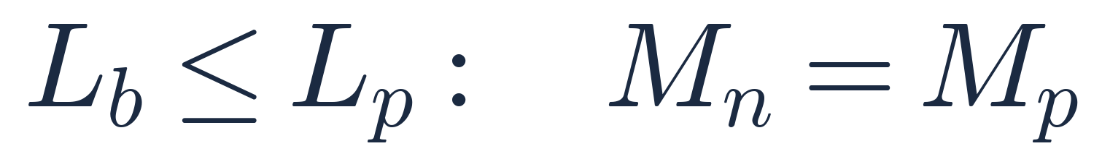
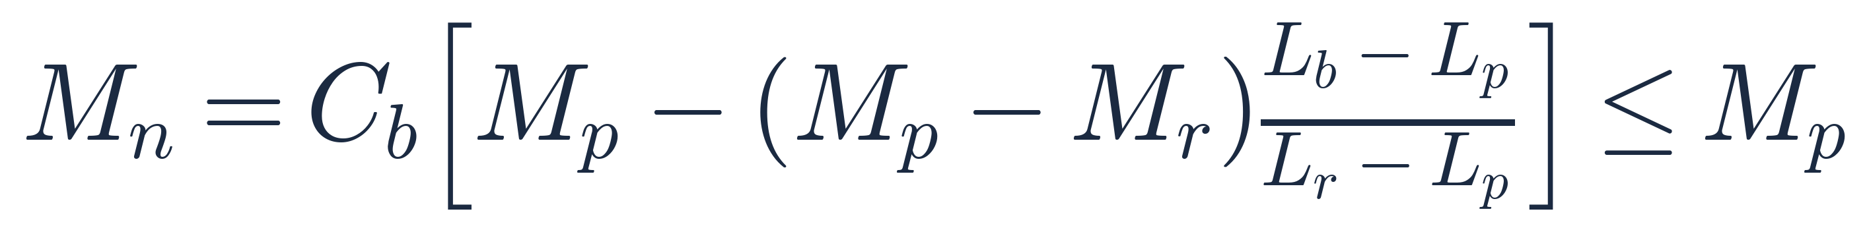
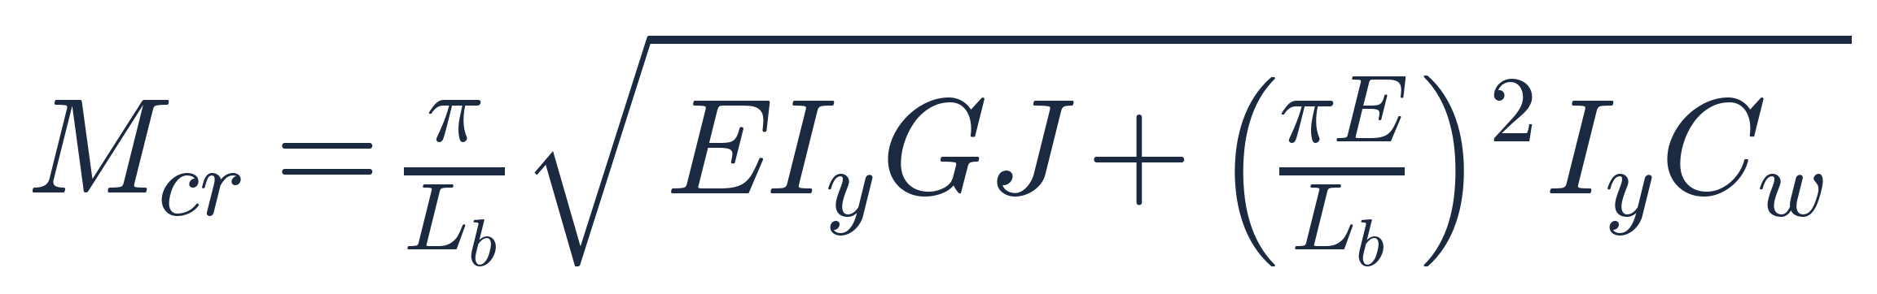
FORMULA · 關卡二 三區段
判定區段之後，直接對號入座
① 塑性區：側撐極密，完全發揮強度
② 非彈性 LTB 區：線性內插 + 彎矩梯度紅利（最常考）
③ 彈性 LTB 區：全斷面彈性挫屈
彈性挫屈彎矩（側向彎曲 + 扭轉 + 翹曲）
②③ 兩區都要乘 Cb 並做 ≤ Mp 的截頂；① 區已經是 Mp，乘了也沒有用。三個區段最後都再乘 φb = 0.90。

Slide 15
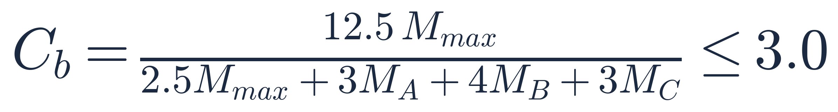
FORMULA · 彎矩梯度係數
Cb：把「彎矩圖不飽滿」換成強度紅利
四分點取樣法（各項均取絕對值）
Mmax 為該無側撐段的最大彎矩，MA、MB、MC 分別為該段四分點、中點、四分之三點的彎矩。Cb = 1.0 永遠偏保守，時間不夠或條件不明時可直接取 1.0 交卷。

Slide 16
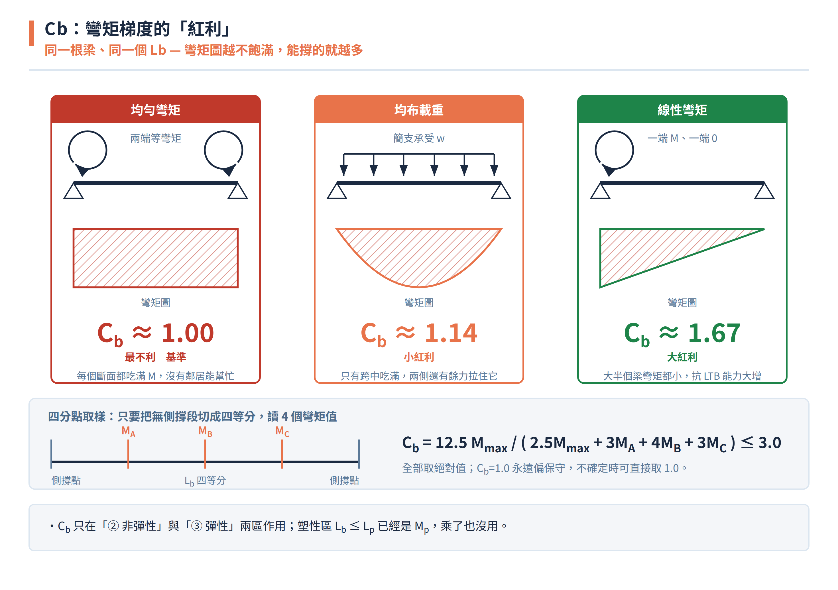
DIAGRAM · 觀念圖解
同樣的 Lb，為什麼有的梁撐得比較多？
觀念解讀
均勻彎矩時整段每個斷面都吃滿 M，沒有任何鄰居能幫忙撐 → 最不利，Cb = 1.0 是基準。
彎矩有梯度時，只有一個斷面接近滿彎矩，其餘斷面還有餘力拉住它 → 抗 LTB 能力提高。
所以 Cb 不是「安全係數」，它是把不利程度標準化回均勻彎矩的換算係數。
Cb 上限 3.0；乘完之後仍必須檢查 Mn ≤ Mp。

Slide 17
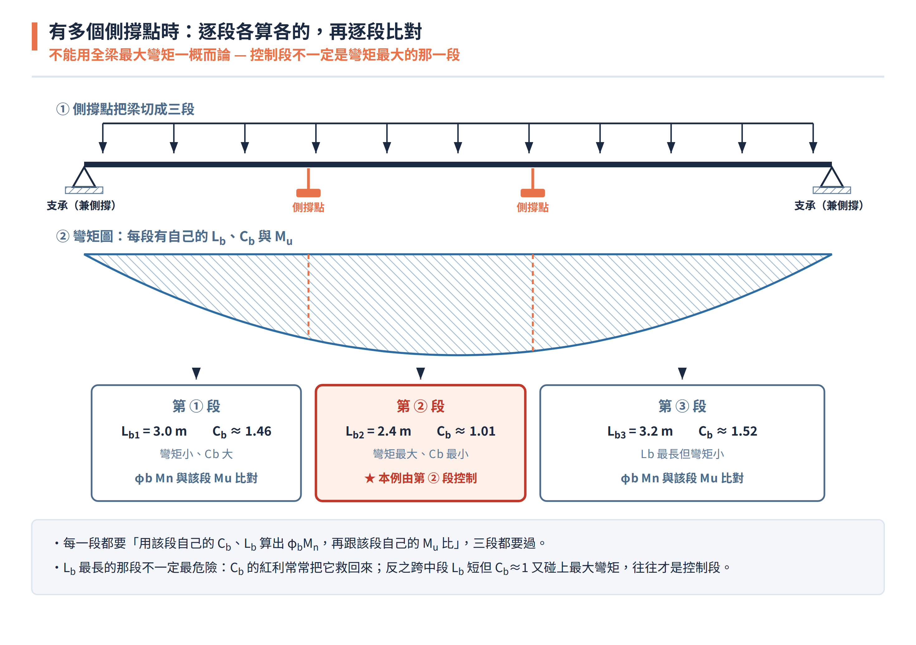
DIAGRAM · 觀念圖解
梁上有多個側撐點時，該用哪一段？— 全部都要
觀念解讀
每一段都有自己的 Lb 與 Cb，也有自己的 Mu，必須逐段配對比較，不能用全梁最大彎矩一概而論。
Lb 最長的那段不一定最危險：Cb 的紅利常常把它救回來。
跨中段往往 Lb 短、但 Cb ≈ 1 又碰上最大彎矩，反而是控制段。
檢核時三段都要過；只要有一段 φbMn < Mu，就得加密側撐或換斷面。

Slide 18
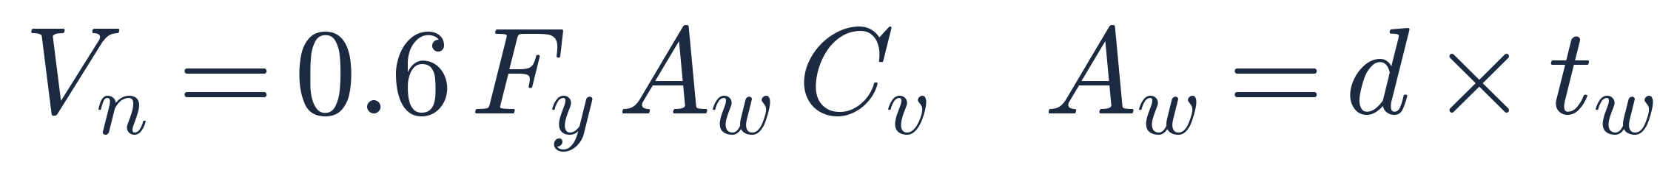
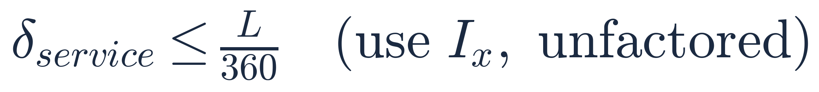
FORMULA · 獨立檢核線
收尾兩刀：剪力與使用性撓度
腹板抗剪強度（剪力面積用全深 d）
設計式（彎矩與剪力各自檢核）
使用性撓度：必用服務載重與彈性 Ix
兩者載重組合完全不同 — 最常見的代錯
撓度是使用性（舒適與觀感）議題，不是強度議題，所以絕對不能用因數化載重 1.2D + 1.6L；強度檢核才用因數化載重。

Slide 19
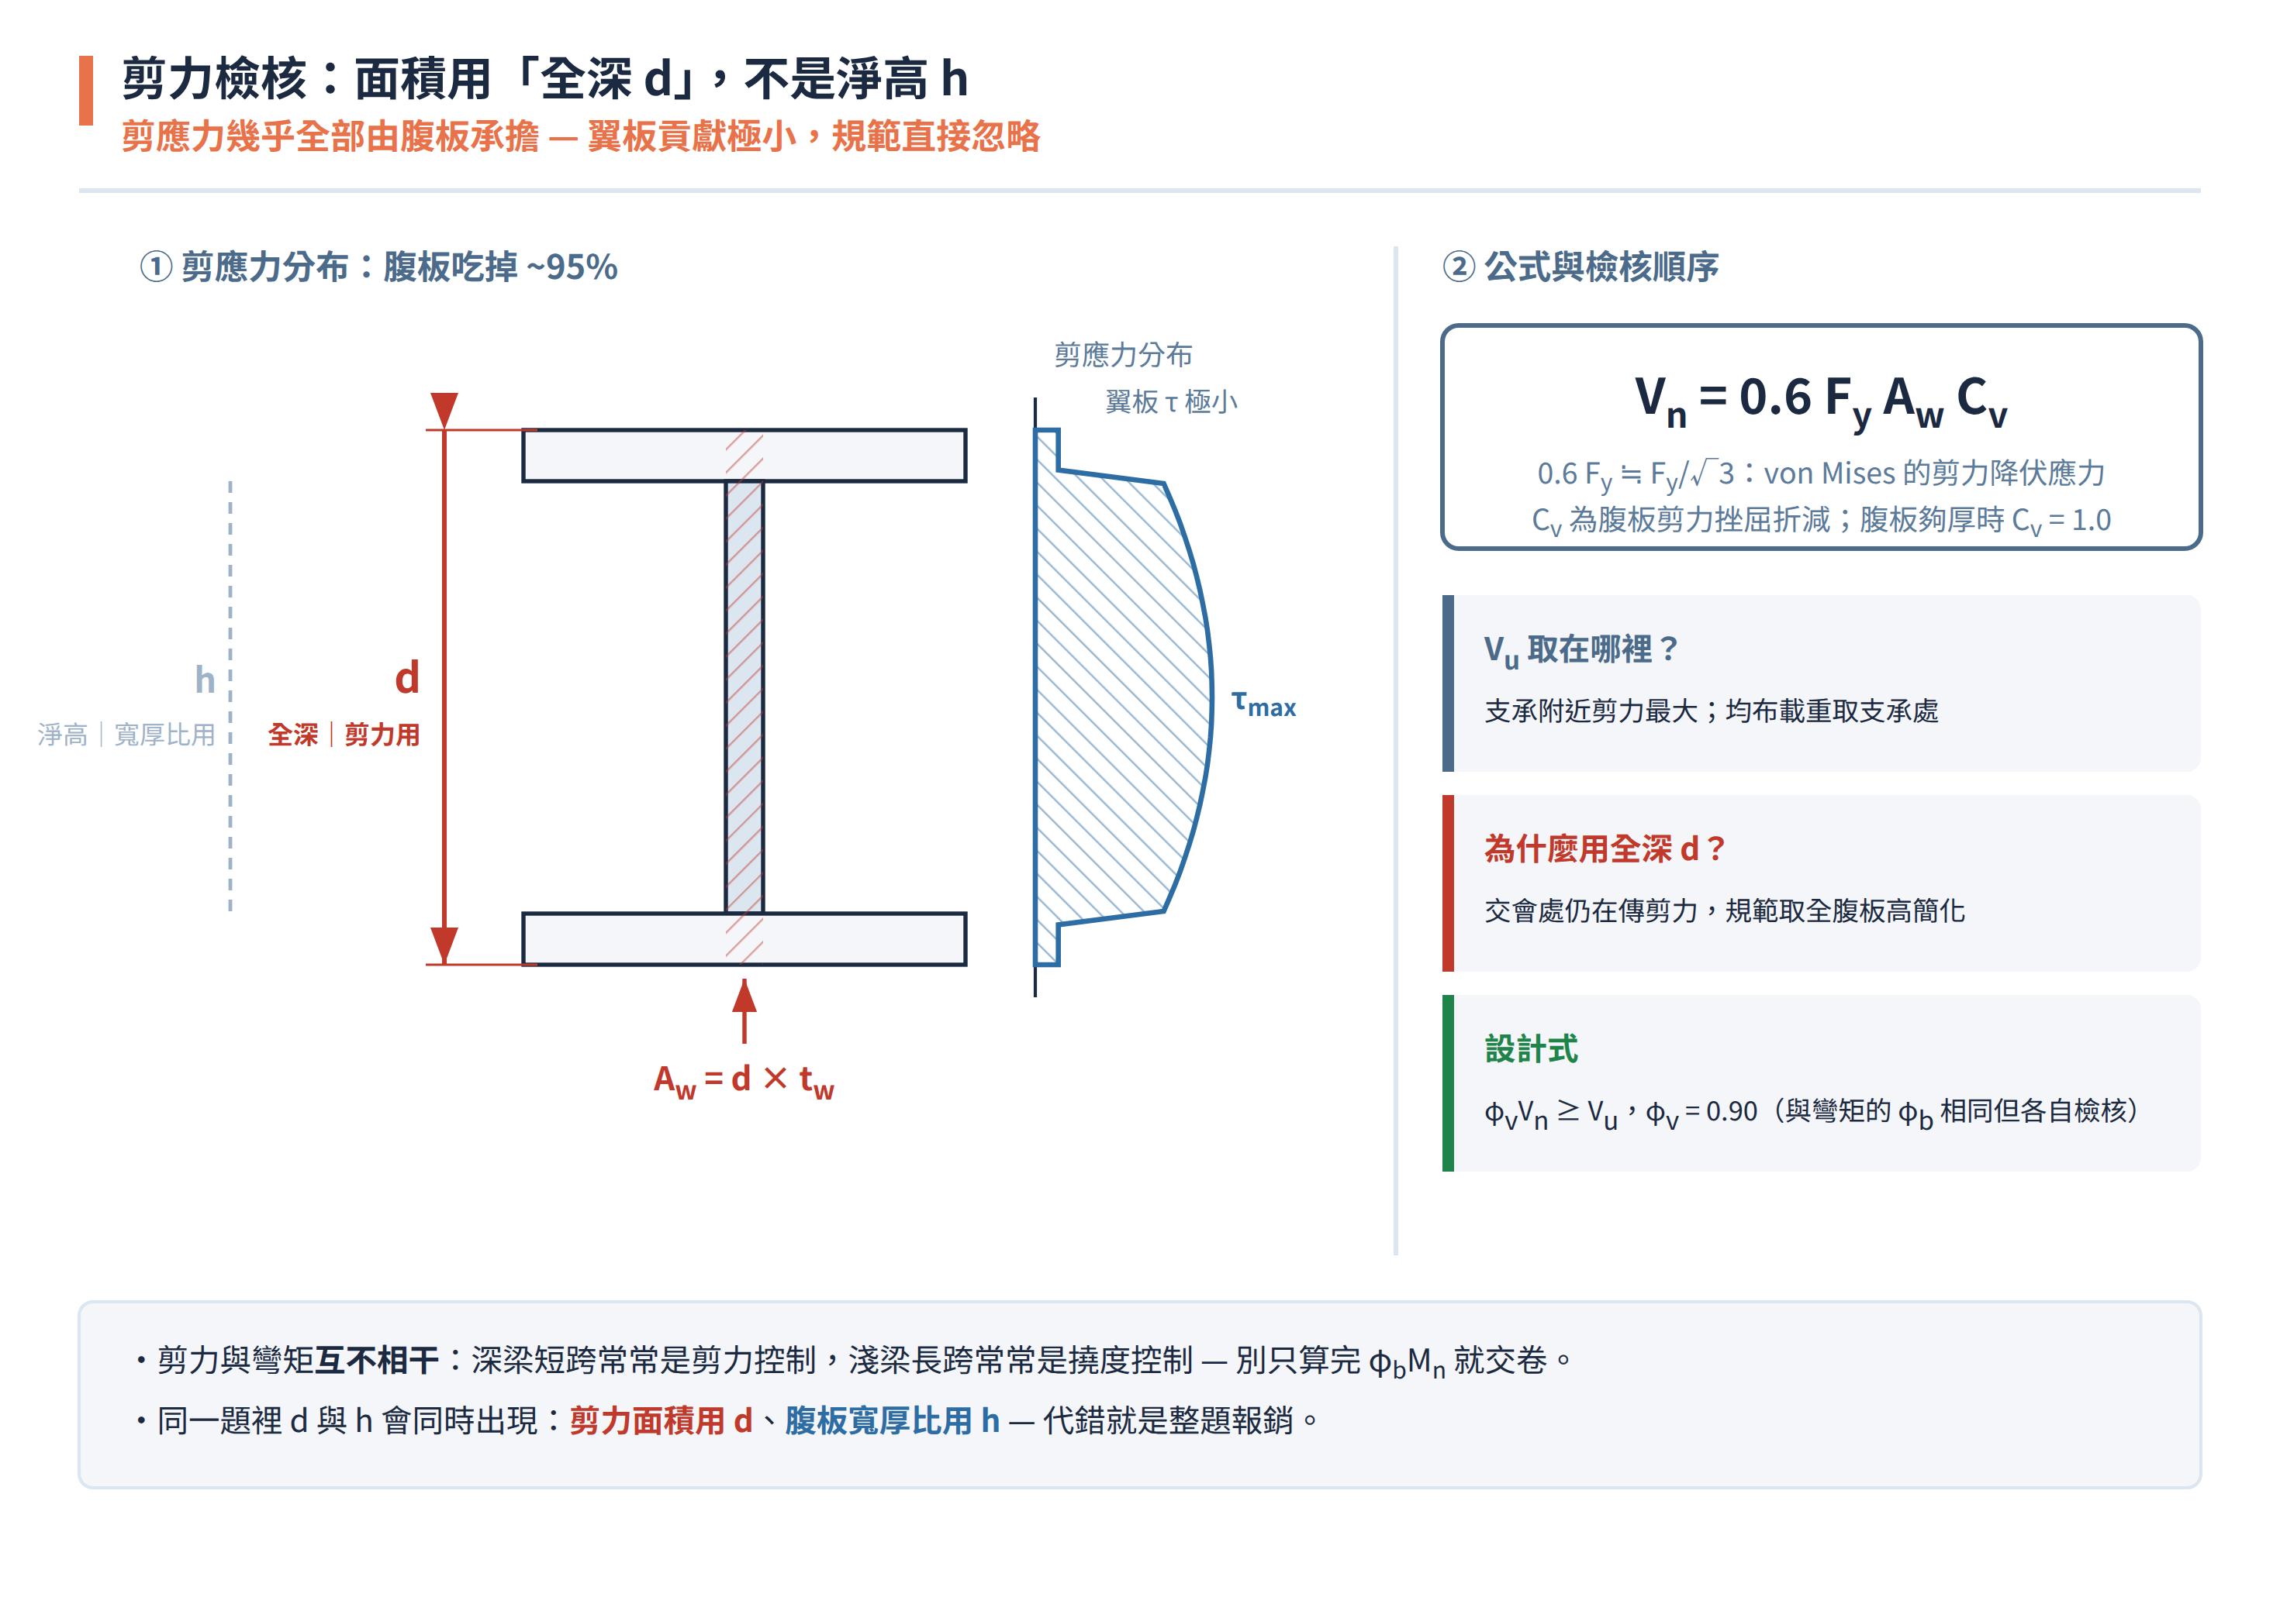
DIAGRAM · 觀念圖解
剪力面積為什麼是 d × tw，不是 h × tw？
觀念解讀
剪應力沿深度呈拋物線分布，腹板吃掉約 95%，翼板貢獻極小，規範直接忽略翼板。
腹板與翼板交會處仍在傳遞剪力，因此規範保守地取整個腹板全深 d 來簡化。
0.6Fy 來自 von Mises：剪力降伏應力約為 Fy/√3 ≈ 0.577Fy，規範取 0.6Fy。
Cv 是腹板剪力挫屈折減；腹板夠厚（h/tw 小）時 Cv = 1.0。

Slide 20
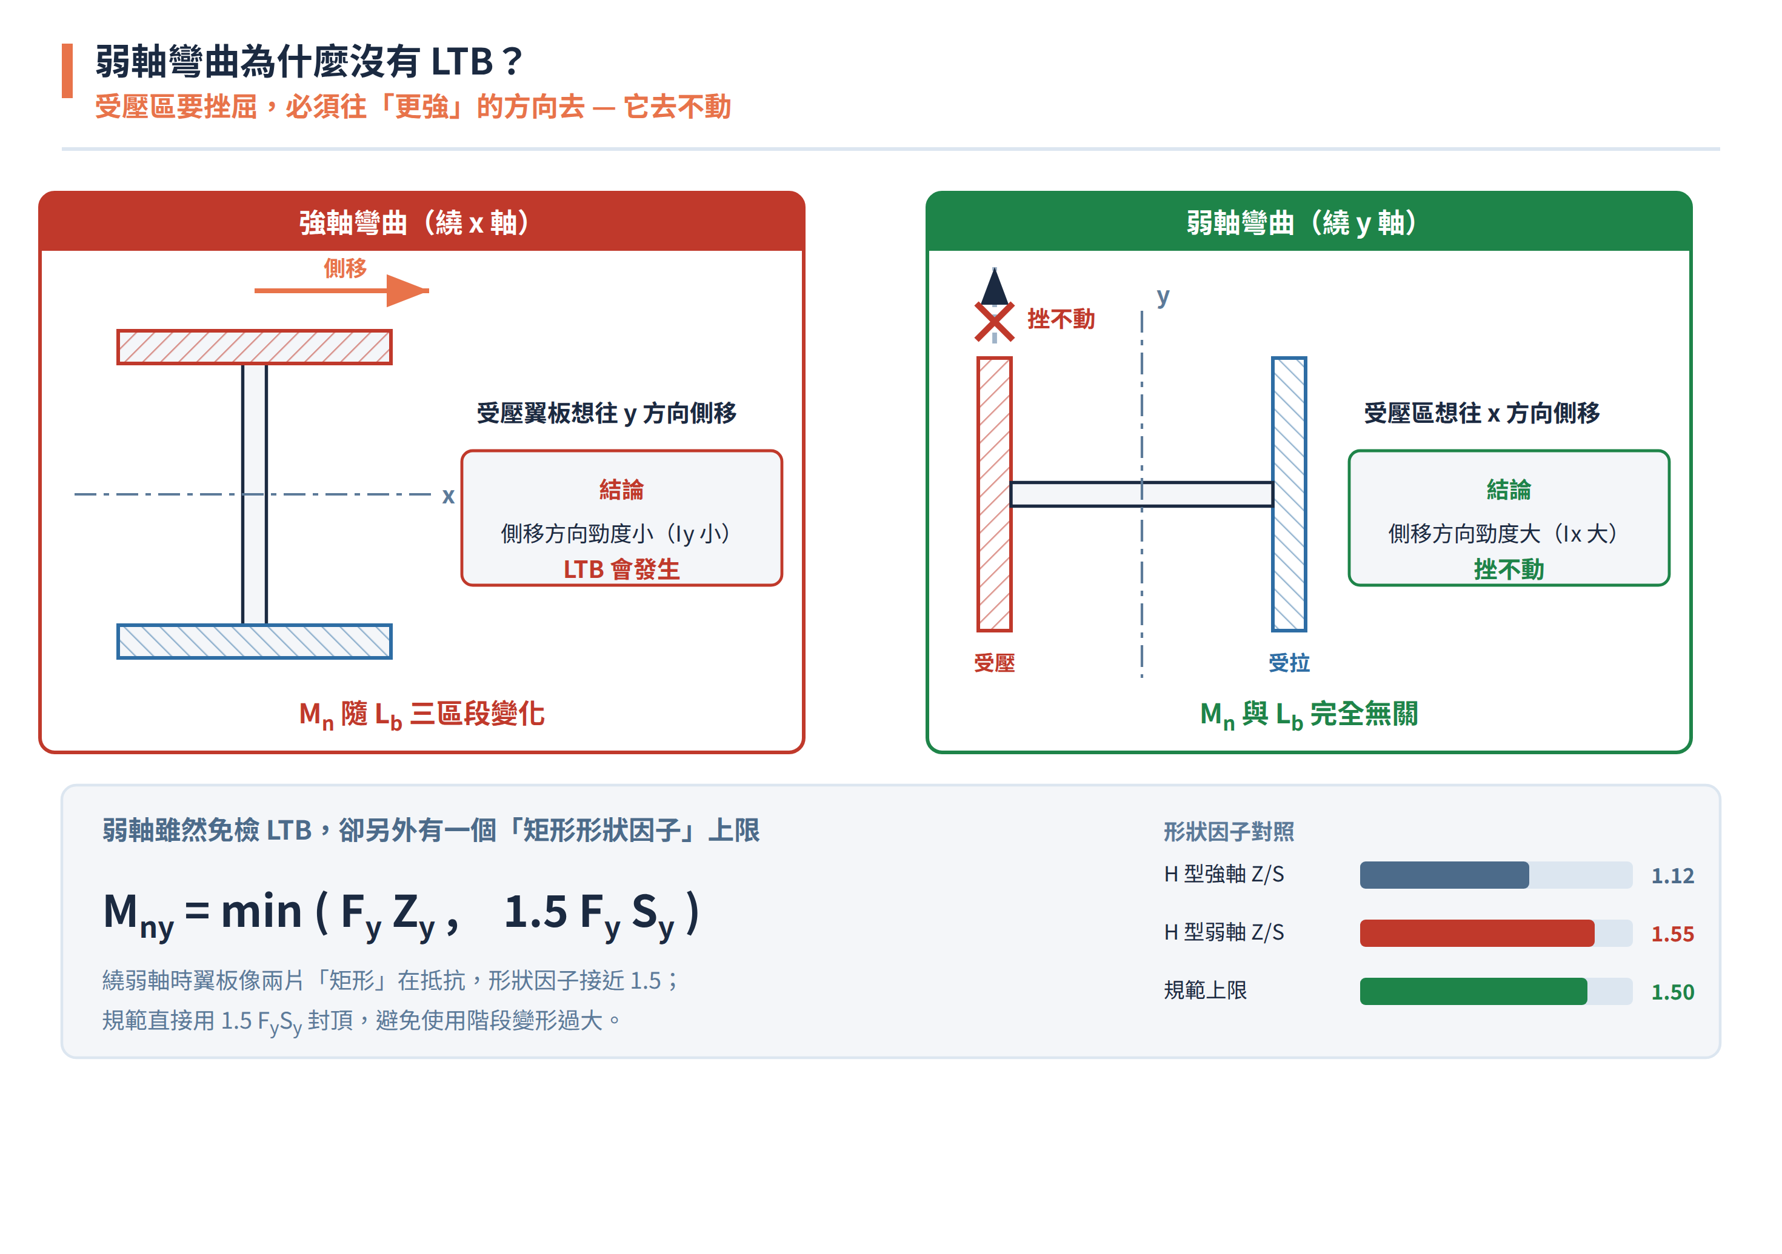
DIAGRAM · 觀念圖解
弱軸彎曲為什麼免檢 LTB？
觀念解讀
強軸彎曲時，受壓翼板要挫屈是往弱軸方向跑，那個方向勁度小（Iy 小）→ LTB 會發生。
弱軸彎曲時，受壓區要挫屈必須往強軸方向跑，那個方向勁度更大（Ix 大）→ 根本挫不動。
所以弱軸的 Mn 與 Lb、Cb 完全無關，題目給側撐間距也不要理它。
但弱軸另有矩形形狀因子上限 Mny = min(Fy·Zy, 1.5·Fy·Sy)，避免使用階段變形過大。
雙軸彎曲時，兩軸各自求 Mn 之後再用交互公式（Mux/φbMnx + Muy/φbMny ≤ 1.0）合併檢核。

Slide 21
SOLUTION FLOW
7
七步解題決策流程：前三分鐘腦中先跑一次
梁桿件
從斷面性質到 φbMn，再補上兩條獨立檢核線
① 算斷面性質
Zx、Sx、Ix、ry
② 驗寬厚比
λf、λw vs λp
結實：進第二關
爭取 Mp
③ 圈側撐點
定 Lb、算 Cb
非結實：先做
線性折減
⑥ 乘 Cb 並截頂
Mn ≤ Mp，再 × φb
Lb ≤ Lp：Mn = Mp
⑤ 判定區段
對號入座代公式
④ 算分界點
Mp、Mr、Lp、Lr
Lp<Lb≤Lr：線性內插
φb Mn ≥ Mu
⑦ 收尾檢核 腹板剪力 φvVn ≥ Vu（Aw = d×tw）；服務載重下的撓度 δ ≤ L/360（用 Ix，不可用因數化載重）。
交卷前必做的三個確認
截頂了嗎 Mn ≤ Mp，乘完 Cb 後一定要再看一次
Fr 放對了嗎 只進 Mr 與 Lr，不進 Mp
分段了嗎 多側撐時逐段各算各的 Lb、Cb、Mu

Slide 22
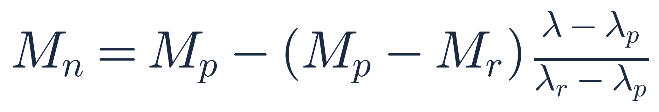
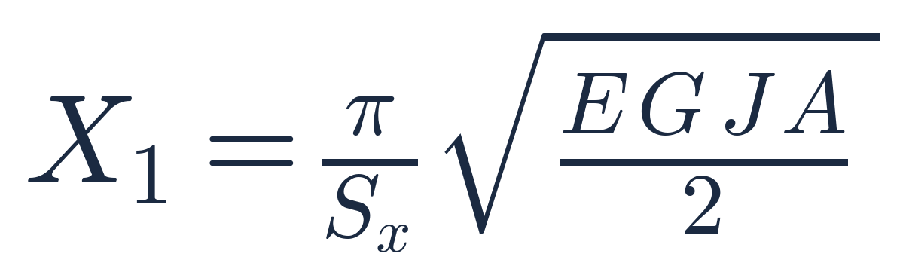
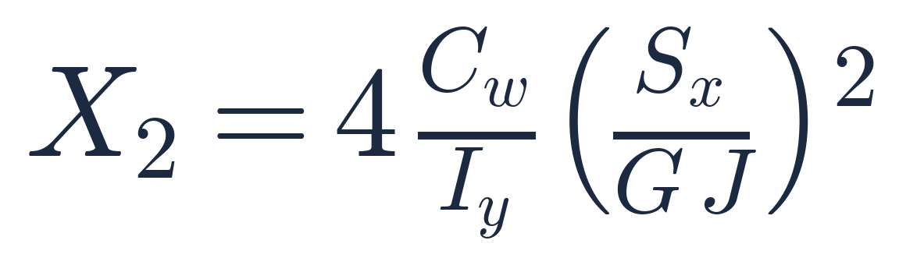
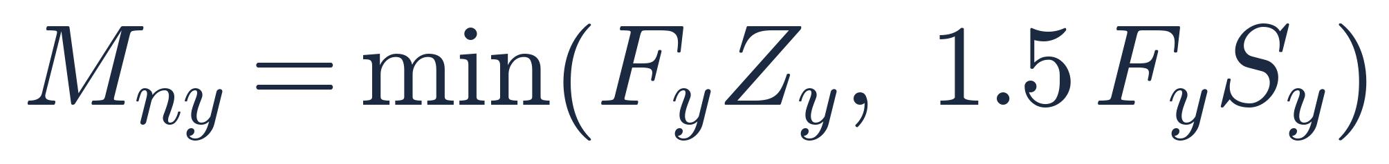
CHEAT SHEET · 考前速查
梁桿件｜全公式一頁速查
塑性彎矩（天花板）
塑性斷面模數
彈性斷面模數
翼板寬厚比
腹板寬厚比
板件分區
局部挫屈折減
殘留應力
開始降伏彎矩
塑性區界限長度
彈性區界限長度
斷面常數 X1
斷面常數 X2
① 塑性區
② 非彈性區（最常考）
③ 彈性區
彈性挫屈彎矩
彎矩梯度係數
腹板抗剪
設計式
使用性撓度
弱軸上限

Slide 23
REVIEW
高頻陷阱精選
!
Zx 拿 Ix / c 去算
!
把殘留應力代進 Mp
Ix/c 是彈性斷面模數 Sx。Zx 是 PNA（等面積軸）上下兩側面積對 PNA 的一次矩總和，計算過程完全用不到 Ix。非對稱斷面更要注意 ENA ≠ PNA。
Fr 只出現在 Mr = (Fy − Fr)Sx 與 Lr 的 FL = Fy − Fr。Mp = Fy·Zx 永遠與 Fr 無關 — 殘留應力在全斷面降伏後會自我抵銷。
!
忘記 Mn ≤ Mp 截頂
!
塑性區還去乘 Cb
非彈性與彈性區乘上 Cb 後很容易超過 Mp。Cb 抬的是曲線，天花板不會跟著抬，最後一定要削平。
Lb ≤ Lp 時 Mn 已經等於 Mp，乘 Cb 沒有意義也不合規範。Cb 只作用在非彈性與彈性兩區。
!
寬厚比與剪力面積混用 d、h
!
撓度用因數化載重
翼板 λf = bf/2tf、腹板 λw = h/tw 用的是淨高 h；剪力面積 Aw = d × tw 用的是全深 d。同一題兩個值都會出現。
使用性撓度必須用服務載重（未因數化）與彈性 Ix，絕不可用 1.2D + 1.6L。強度檢核才用因數化載重。
!
弱軸還在算 Lb、Cb
!
多側撐段用全梁 Mmax
弱軸受壓區要挫屈必須往更強的方向去，因此沒有 LTB，Mn 與 Lb 無關。但有矩形形狀因子上限 1.5·Fy·Sy。
每一段都要用該段自己的 Lb、Cb 算 φbMn，再跟該段自己的 Mu 比。控制段不一定是彎矩最大的那一段。

Slide 24
考前總複習｜重點回顧
梁桿件｜重點回顧
一句話主線：斷面給本錢 Mp → 板件關卡（FLB） → 側撐關卡（LTB） → 截頂 × φb → 獨立檢核。
1
關卡一看「板的尺度」λf、λw；關卡二看「桿的尺度」Lb — 兩者都只會把 Mn 往下壓。
2
殘留應力 Fr 只動 Mr 與 Lr；Cb 只抬曲線不抬天花板；弱軸沒有 LTB 但有 1.5FySy 上限。
3
收尾一定要回頭補剪力（Aw = d×tw）與服務載重下的撓度（用 Ix）兩條獨立檢核線。
4

